Slide 1

利用自由落体运动
测量重力加速度

Slide 2
利用自由落体运动
测量重力加速度
一、刻度尺停表法
二、纸带法
三、光电门法

Slide 3
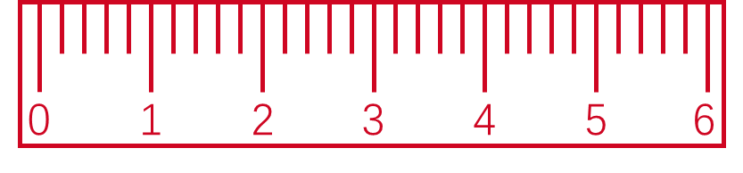

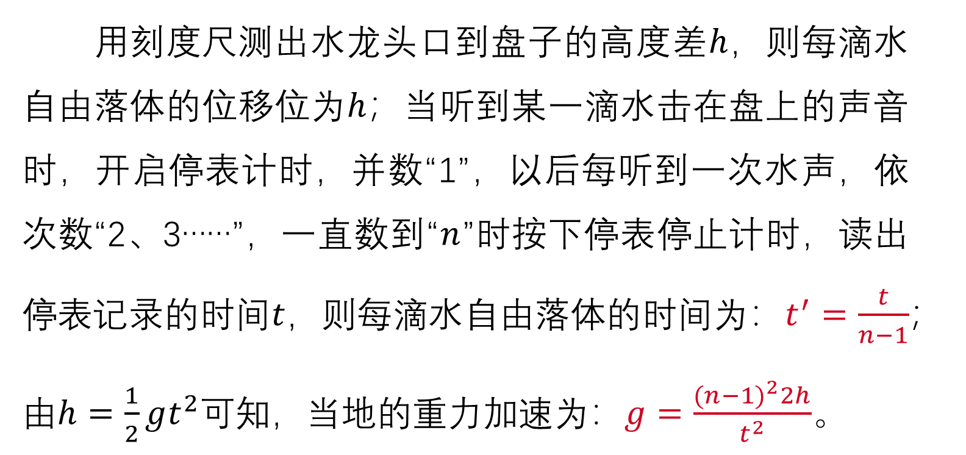
一、刻度尺停表法——方法一（滴水法）
用刻度尺测出水龙头口到盘子的高度差$h$，则每滴水自由落体的位移位为$h$；当听到某一滴水击在盘上的声音时，开启停表计时，并数“1”，以后每听到一次水声，依次数“2、3……”，一直数到“$n$”时按下停表停止计时，读出停表记录的时间$t$，则每滴水自由落体的时间为：$t^{′}=\frac{t}{n−1}$；由$h=\frac{1}{2}gt^{2}$可知，当地的重力加速为：$g=\frac{{(n−1)}^{2}2h}{t^{2}}$。

Slide 4

一、刻度尺停表法——方法一（滴水法）
为了减小实验误差，可改变$h$的数值，测出多组$h$和对应的${ t}^{′}$数据，在以${ t}^{′2}$为横轴、h为纵轴的平面直角坐标系上描点连线，建立${ h−t}^{′2}$图像，利用图像的斜率（图像与坐标横轴夹角的正切值）可计算出当地的重力加速度。

Slide 5
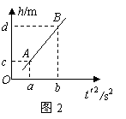

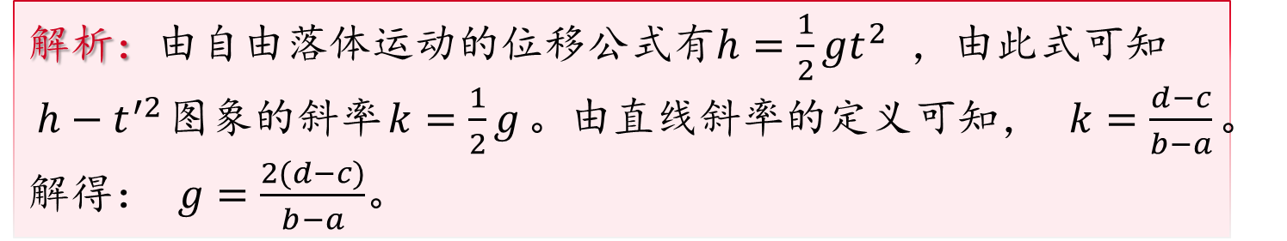
某同学用“滴水法”测量重力加速度时，利用测得的水龙头到盘的距离$h$和对应的水滴的自由落体运动时间${ t}^{′}$，在以${ t}^{′2}$为横轴、 $h$为纵轴的平面直角坐标系上描点连线，画出的${ h−t}^{′2}$图线如图2所示，图上的A、B两点的坐标如图所示。则，当地的重力加速度为（ ）
A. $g=\frac{d−c}{b−a}$； B. $g=\frac{b−a}{d−c}$；
C. $g=\frac{d−c}{2(b−a)}$； D. $g=\frac{2(d−c)}{b−a}$
例1
解析：由自由落体运动的位移公式有$h=\frac{1}{2}gt^{2}$ ，由此式可知${ h−t}^{′2}$图象的斜率$k=\frac{1}{2}g$。由直线斜率的定义可知， $k=\frac{d−c}{b−a}$。解得： $g=\frac{2(d−c)}{b−a}$。
√

Slide 6
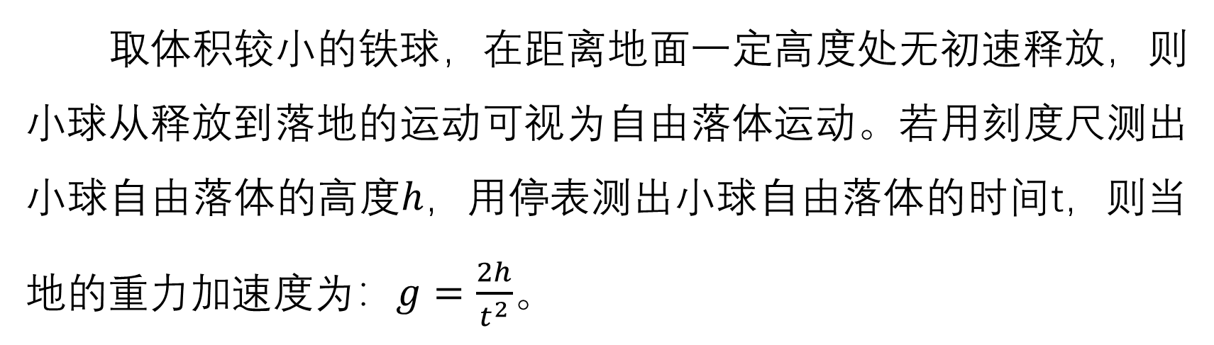
一、刻度尺停表法——方法二
取体积较小的铁球，在距离地面一定高度处无初速释放，则小球从释放到落地的运动可视为自由落体运动。若用刻度尺测出小球自由落体的高度$h$，用停表测出小球自由落体的时间t，则当地的重力加速度为：$g=\frac{2h}{t^{2}}$。

Slide 7
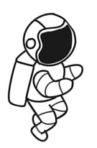
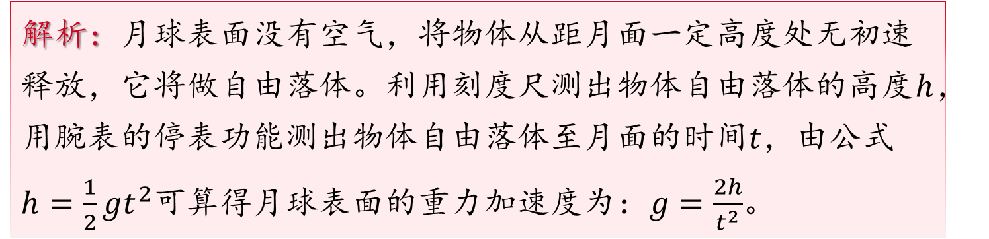
例2
在不久后，中国的航天员将踏上月球的表面。请你替航天员设计一个简单的实验，只用刻度尺和航天员的多功能腕表估测出月球表面的重力加速度。
解析：月球表面没有空气，将物体从距月面一定高度处无初速释放，它将做自由落体。利用刻度尺测出物体自由落体的高度$h$，用腕表的停表功能测出物体自由落体至月面的时间$t$，由公式$h=\frac{1}{2}gt^{2}$可算得月球表面的重力加速度为：$g=\frac{2h}{t^{2}}$。

Slide 8
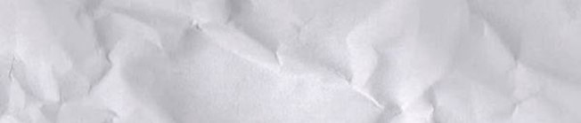
二、纸带法
将外表比较光滑的小铁球在距地面一定高度处无初速释放，下落中小球所受空气阻力远小于重力，小铁球的无初速下落可视为自由落体。

Slide 9
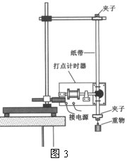
二、纸带法
如图3所示装置中，先接通打点计时器的交流电源，再无初速释放重锤，在重锤的下落中，空气对重锤的阻力及纸带的阻力相比于重锤的重力可以忽略不计，它的无初速下落运动可视为自由落体运动。取下某次打出的最初两点间距最接近2 mm（打点开始时刻与落体开始时刻最接近）且点迹清晰的纸带，从纸带上的第一点，逐次标出0、1、2、3……n，确定出计数点。

Slide 10
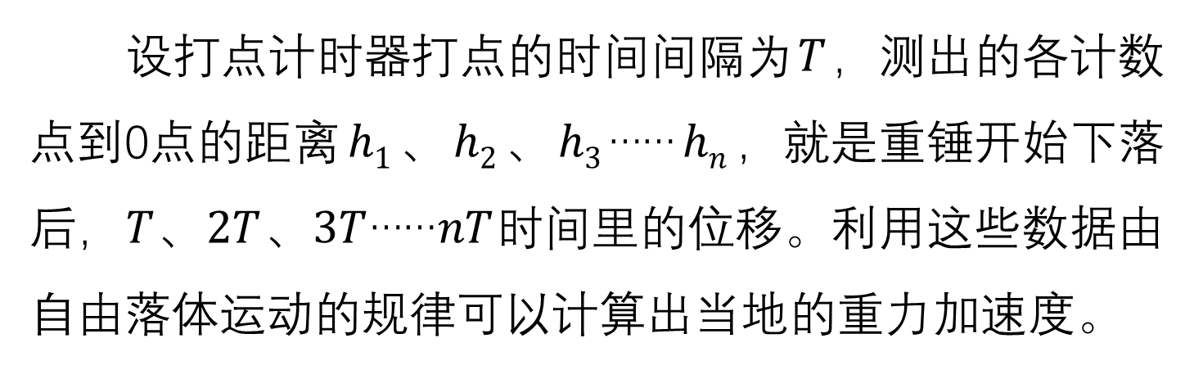
二、纸带法
设打点计时器打点的时间间隔为$T$，测出的各计数点到0点的距离$h1$、$h2$、$h3$……$hn$，就是重锤开始下落后，$T$、$2T$、$3T$……$nT$时间里的位移。利用这些数据由自由落体运动的规律可以计算出当地的重力加速度。
运用什么方法计算加速度呢？

Slide 11
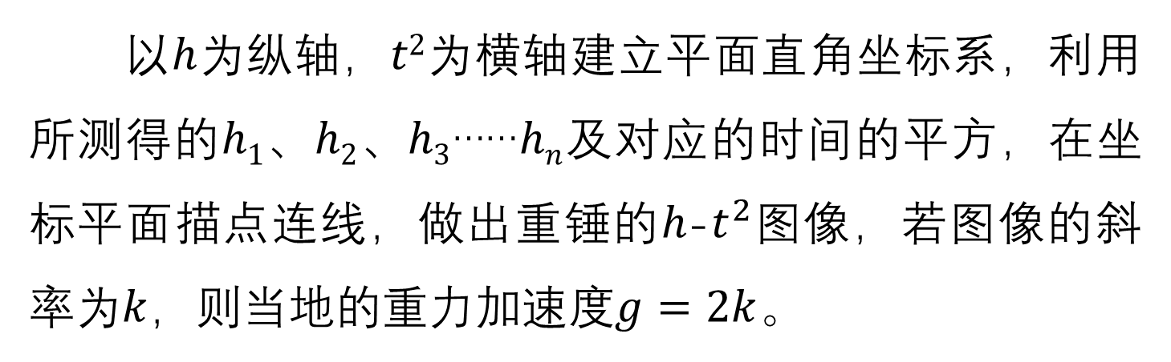
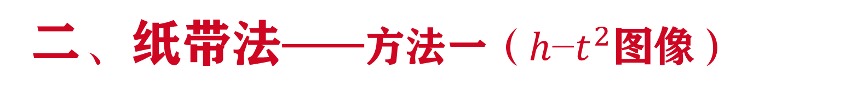
二、纸带法——方法一（$h\text{−}t^{2}$图像）
以$h$为纵轴，$t2$为横轴建立平面直角坐标系，利用所测得的$h1$、$h2$、$h3$……$hn$及对应的时间的平方，在坐标平面描点连线，做出重锤的$h\text{-}t^{2}$图像，若图像的斜率为$k$，则当地的重力加速度$g=2k$。

Slide 12

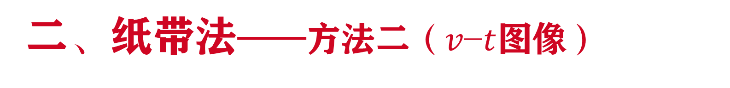
二、纸带法——方法二（$v\text{−}t$图像）
由平均速度的定义$\overline{v}=\frac{s}{t}$及自由落体位移公式$s=\frac{1}{2}gt^{2}$ 可知，落体开始后$t$时间的平均速度为$\overline{v}=\frac{1}{2}gt$。对比自由落体速度公式$v_{t}=gt可知v_{t}=2\overline{v}$，代入$\overline{v}=\frac{s}{t}$可知，自由落体运动物体$t$时刻的速度为：$v=\frac{2s}{t}$。

Slide 13

二、纸带法——方法二（$v\text{−}t$图像）
代入所测的$h1$、$h2$、$h3$……$hn$数据，利用此式可算出重锤开始运动后$T$、$2T$、$3T$……$nT$时刻的速度。若以$v$为纵轴、$t$为横轴建立平面直角坐标系，将所算得的速度及对应时刻，在坐标平面描点连线画出$v\text{−}t$图像，由$v=gt$可知，图像的斜率表示重力加速度。

Slide 14

三、光电门法
测出小铁球的直径，在小铁球自由落体的路径上安装两个光电门，测出两光电门中心间的距离。从光电门的正上方无初速释放小铁球，当小铁球通过量光电门时，与其连接的计时器记录的挡光时间就是小铁球通过光电门的时间，利用小铁球的直径及记录的挡光时间可计算出小铁球通过光电门中心的速度$v1$和$v2$。

Slide 15
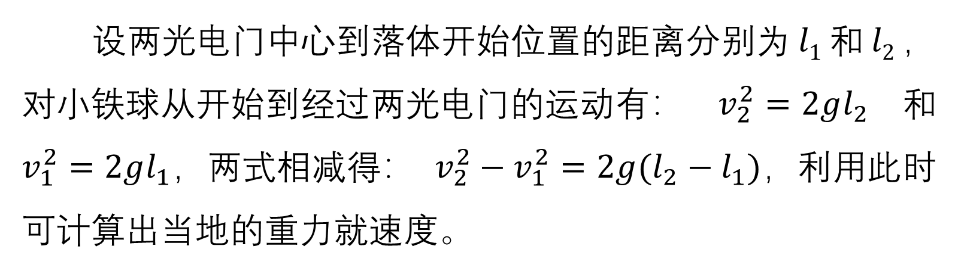
三、光电门法
设两光电门中心到落体开始位置的距离分别为$l1$和$l2$，对小铁球从开始到经过两光电门的运动有：$v_{2}^{2}=2gl_{2}$和$v_{1}^{2}=2gl_{1}$，两式相减得： $v_{2}^{2}−v_{1}^{2}=2g(l_{2}−l_{1})$，利用此时可计算出当地的重力就速度。

Slide 16

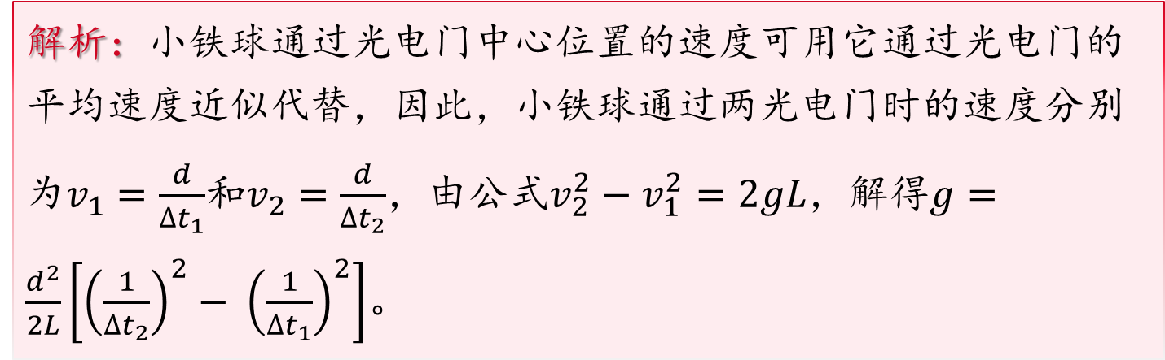
例3
利用光电门测量重力加速度时，测得小铁球直径为$d$，两光电门中心间的距离为$L$，计时器记录出自由落体的小铁球通过两光电门的时间分别为$∆t_{1}和∆t_{2}$。则当地的重力加速度为 。
解析：小铁球通过光电门中心位置的速度可用它通过光电门的平均速度近似代替，因此，小铁球通过两光电门时的速度分别为$v_{1}=\frac{d}{∆t_{1}}$和$v_{2}=\frac{d}{∆t_{2}}$，由公式$v_{2}^{2}−v_{1}^{2}=2gL$，解得$g=\frac{d^{2}}{2L}\left[{\left(\frac{1}{∆t_{2}}\right)}^{2}− {\left(\frac{1}{∆t_{1}}\right)}^{2}\right]$。

Slide 17
利用自由落体运动
测量重力加速度
保证物体
做自由落体运动
1.无初速释放物体
2.运动中所守的阻力
可以忽略不计
选取体积较小、质量较大的光滑物体，下落时间较短

Slide 18
下课

